Slide 1
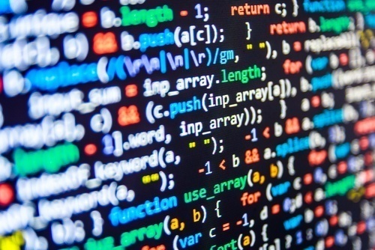
BİLGİSAYAR PROGRAMLAMA
OĞUZ HANOĞLU

Slide 2
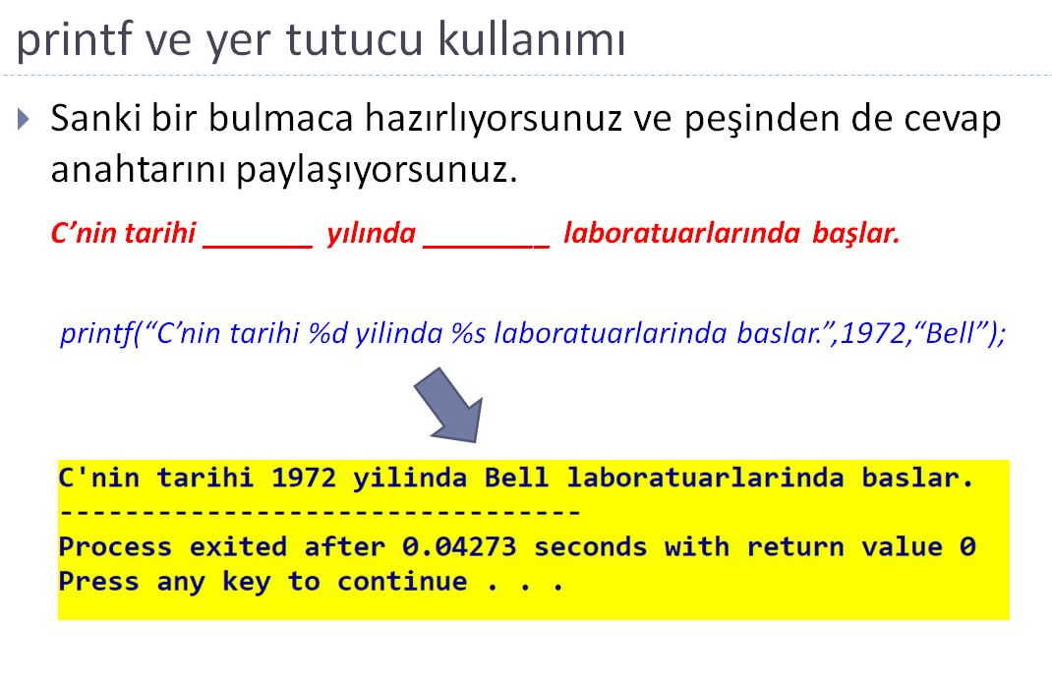
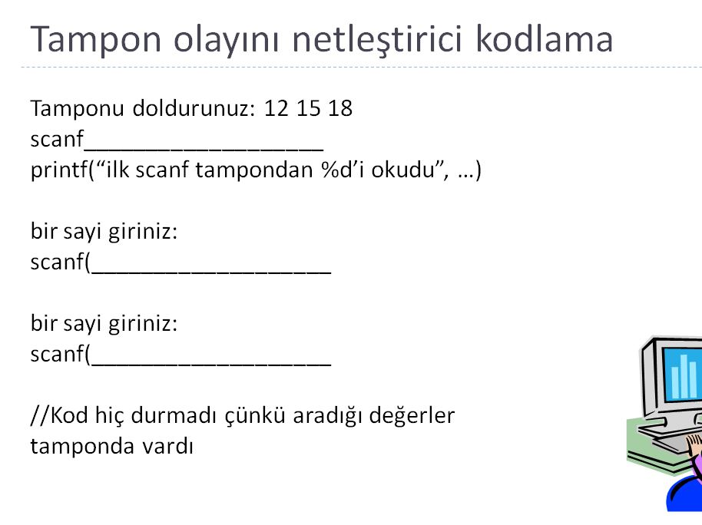
Özet
Geçtiğimiz hafta değişkenleri içeriklerine uygun şekilde bellek üzerinde (RAM) tanımlamayı ve onlara değer atamayı gördük. Ardından, printf ile ekrana yazılar yazdırdık ve scanf ile kullanıcıdan değerler aldık. Dosya işlemleri ile dosyaya değer yazdırma ve dosyadan değer okumayı gördük. Hata türleri, işleçler , blok kavramı gibi konulara da değindik.

Slide 3
ŞİMDİYE KADAR ÖĞRENDİKLERİMİZİN BAZILARI
Algoritmalar
C dilinin genel yapısı
Değişken kavramı ve kullanımı
printf ile ekrana biçimli şekilde yazı yazdırmak
scanf ile ekrandan biçimli şekilde giriş alabilmek
Dosya işlemleri ile dosyalarda değer okuma/yazma/ekleme
İşlemler, tür dönüşümü ve işleçler
  ++ işleci, atama işleci

Slide 4
ÖZET
Blok kavramı tekrar (Bugünkü dersin ilk alıştırması geçmiş dönemlerden birinde 149 öğrenciden hiçbirinin çözemediği ara sınav I sorusu)

Slide 5
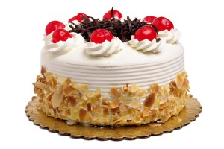
Dosya İşlemleri Tekrarı: Kullanıcıyla iletişim
Dosyadan kullanıcının doğum yılını ve isminin baş harfini alıp, kaç yaşında olduğunu (kabaca) hesaplayan ve sonucu ekranda “Ismi B ile baslayan kullanicinin yasi 18’dir.” gibi bir şekilde gösteren bir program yazalım.
ÖNCE SÖZDE KOD

Slide 6
Alıştrma: Mili kilometreye çeviren bir kod yazınız.
Öyle bir kod yazalım ki, önce kullanıcıdan mil değerini alsın. Sonra da bunun kaç km ettiğini hesaplayıp, ekranda göstersin.
(Bir mil yaklaşık 1.609 kilometre eder.)
ÖRNEK ÇIKTI (Kullanıcı kod çalıştıktan sonra 72.5 –nokta ile - değerini girip enter’a basmıştır.)
Mil degerini giriniz:72.5
Girdiginiz degerin km karsiligi:116.652500
--------------------------------
Process exited after 3.266 seconds with return value 0
Press any key to continue . . .
Ekstra: Kodun başında şöyle sorsun: mil->km için 1’e, km->mil için 2’e basar mısınız: …

Slide 7
Alıştırma: Şifre alan kod
Kullanıcıdan 8 basamaklı şifre girişi istenecektir.
Kullanıcı şifreyi girdikçe şifre ekranda *’lı olarak çıkacaktır.
Ardından kullanıcı enter’a bastığında, kullanıcının girdiği şifre ekranda gözükecektir.
Sifre:********
Girdiginiz sifre Bil141%2

Slide 8




Alıştırma
(2018 yaz döneminde 149 öğrenciden birinin bile yapamadığı soru)
#include <stdio.h>
int main()
{
int bil=7;
{
printf("%d", --bil);
int bil=12;
{
printf("%d",++bil);
int bil = 4;
}
printf("%d", bil++);
}
printf("%d", bil);
return 0;
}

Slide 9
Alıştırma
(2018 yaz döneminde 149 öğrenciden birinin bile yapamadığı soru)
#include <stdio.h>
int main()
{
int a=7;
{
printf("%d", --a);
int b=12;
{
printf("%d",++b);
int c = 4;
}
printf("%d", b++);
}
printf("%d", a);
return 0;
}
Bilgisayar açısından az önceki kodla tamamen aynı kod

Slide 10
Anlayamadığınız yerleri bizlere sorunuz.
1.ders sonu

Slide 11
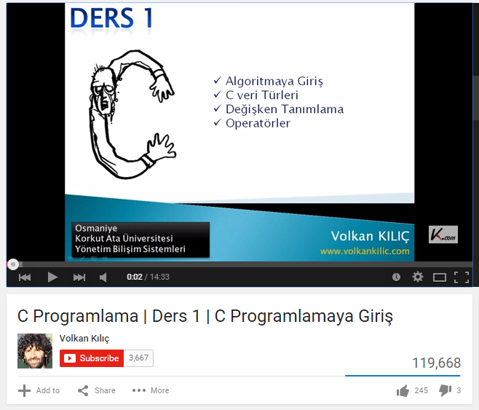
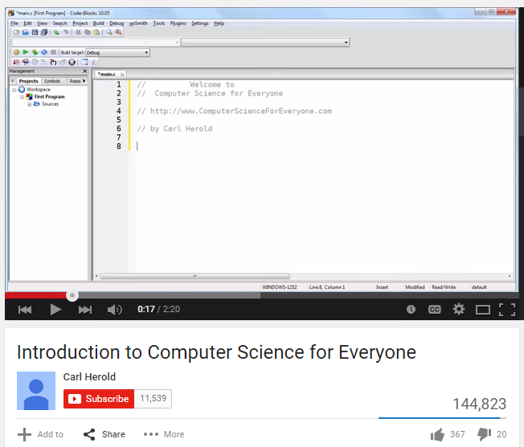
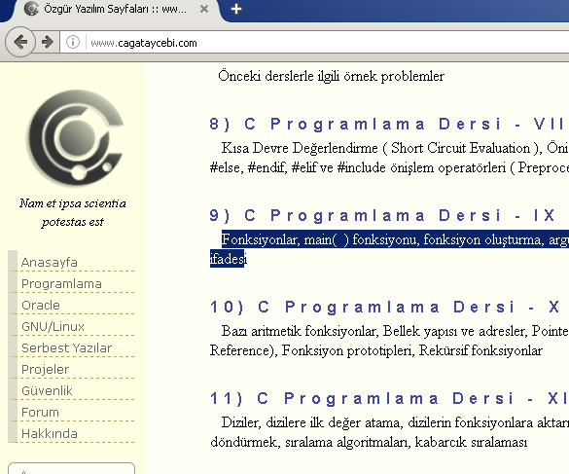
Bunu biliyor musunuz?
Get use of various resources on the web for deeper understanding of the new topics such as functions or loops.

Slide 12
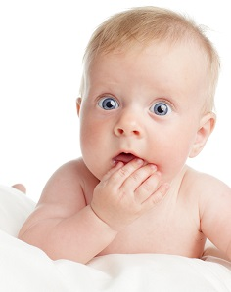
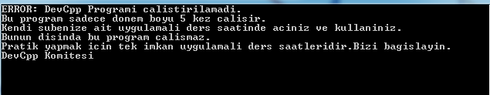
Bunu biliyor musunuz?
Dev-C++ programı sadece uygulamalı ders saatlerinde mi çalışıyor?
  Hayır, Dev-C++ programı uygulamalı ders saatleri haricinde de kullanabilirsiniz. 7 gün 24 saat çalışabilir.
Kod yazmak için aylık ne kadar ücret öderim?
  Dev-C++’da kod yazmak ücretsizdir.
Günde en fazla kaç kez derleme yaptırabiliyorum?
  Sınırsız derleme yapma hakkınız vardır.

Slide 13











Yol Haritası
algoritma
değişken
veri giriş-çıkış
koşul
fonksiyon
dizi -dizgi
döngü
özyineleme
işaretçi
yapı
komut ekranı

Slide 14


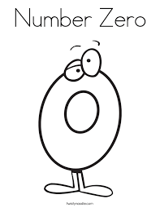
Koşul yapıları
Arithmetic expressions evaluate to numeric values.
  An arithmetic expression that has a value of zero is false. An arithmetic expression that has a value other than zero is true.
  ( if(0) {…} is never executed, if(-1){…} or if(141){…} is always executed.)
A true logical expression equals 1, a false logical expression equals 0. printf(“%d”, 2==2); prints 1.

Slide 15
Mantık ifadelerinin oluşturulması
  < less than
  > greater than
  <= less than or equal to
  >= greater than or equal to
  == is equal to
  != is not equal to
  && and
  || or
Relational expressions evaluate to the integer values
1 (true) or 0 (false).
All of these operators are called binary operators because they take two expressions as operands.

Slide 16
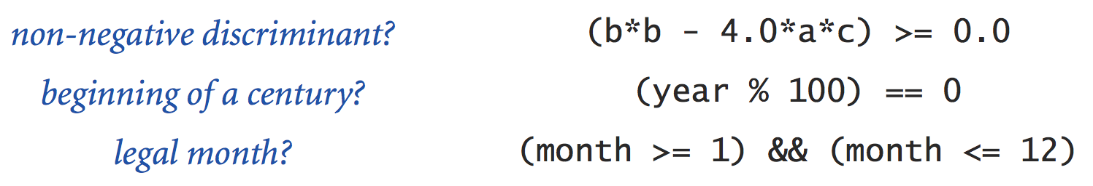
Mantık ifadeleri kurmak
1<= month<=12 kullanımı
matematikte varsa da C dilinde yoktur.

Slide 17
&& ile ||’nın öncelik sırası
C dilinde VE’nin önceliği VEYA’dan daha fazladır. Bu nedenle önce VE işlemleri yapılır ,sonra VEYA’lara geçilir.
  Hatırlamak için VE’nin çarpmaya, VEYA’nın toplamaya benzediği gerçeğinden faydalanabilirsiniz.
Öncelik sırasını değiştirmek istediğinizde parantezlerden yararlanabilirsiniz.
  1 || 1 && 0 -> 1 yapar.
  (1 || 1) && 0 -> 0 yapar.

Slide 18

Mantık ifadelerin değerlendirilmesi
True
True
True
False
True
Given
int a = 5, b = 7, c = 17 ;
evaluate each expression as True or False.
1. c / b == 2
2. c % b <= a % b
3. b + c / a != c - a
4. (b < c) && (c == 7)
5. (c + 1 - b == 0) || (b = 5)

Slide 19
if Karar Verme Yapısı:
if yapısı peşinden koşulu da içeren bir satır ile başlar…
  Koşul: true ya da false değerine sahip olacak mantıksal bir ifadedir.
Koşul doğru ise, yapılacakları içeren
  Süslü parantezsiz tek komut ya da
  Süslü parantezle bloklanmış komutlar gelir.
Bunun peşinden, else gelebilir ama gelmek zorunda değildir.

Slide 20
Kullanım şekli
Buraya ; koyarsak ne olur?
if ( age >= 18 )
{
printf("Vote!\n");
}
if ( age >= 18 )
{
printf("Vote!\n") ;
}
else
{
printf("Maybe next time!\n");
}
Derleyici çalışma zamanında age>=18 yerine 0 ya da 1 yazar ve sonra if’i çalıştırır.

Slide 21
if Karar Verme Yapısı:
Programın farklı noktalara dallanması için kullanılan temel karar verme yapısıdır. IF yapısında bir önerme bulunur ve bu önerme true ise IF bloğu çalıştırılır, false ise IF bloğu çalıştırılmaz.
Örnekler:
if(3 < 7) // kod çalışınca (biz görmesek de) bu satır if(1)’e dönüşür.
printf(“3 sayisi 7 sayisindan kucuktur.”);
int x = 27, y = 63;
if((x % 3 == 0) && (y % 3 == 0))
{
printf(“%d ve %d sayilari 3'e tam bolunur”, x, y);
}

Slide 22
Karar Verme Yapıları - IF
C'de boolean tipinde bir değişken bulunmamaktadır. Bunun yerine sayılarla işlem yapılır. C'de 0 sayısı false, geri kalan tüm sayılar true kabul edilir.
Birkaç örneğe bakalım.
if(3){ … }
Doğru bir kullanımdır. If içerisindeki önerme her zaman true olduğundan bu if bloğu her zaman çalıştırılır.
if(0 && 1){ … }
Bu kullanım bir derleme hatası vermez, doğru bir kullanımdır. Ancak if içerisindeki mantıksal işlem her zaman “false”(0) değeri vereceğinden if bloğuna hiçbir zaman girilmez.

Slide 23
Kullanım şekli
if ( age >= 18 )
printf("Vote!\n");
if ( age >= 18 )
printf("Vote!\n") ;
else
printf("Maybe next time!\n");
Tek komut olduğu zamanlarda süslü kullanmamıza gerek yoktur.

Slide 24



Amacımız: sadece a 1’e eşitken “Hello World!” yazmak, değilse hiçbir şey yazmamak olsun.
CODE | CORRECT OR WRONG
if(a==1) { printf("Hello World! "); }
if(a==1) printf("Hello World! ");
if(a==1) { printf("Hello"); printf(" World! "); }
if(a==1) printf("Hello"); printf(“ World! ");
if(a==1)
{
  printf("Hello");
}
printf(" World! ");

Slide 25
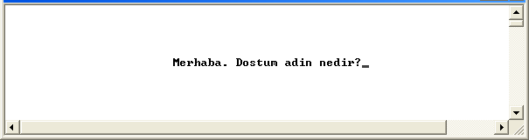
Bunu biliyor musunuz?
system("cls");
komutuyla, ekranı temizleyerek kodlarınızın görselliğini artırabilirsiniz.
system komutu bir kütüphane eklenmesini istememektedir. Sizin bilgisayarınızda istiyorsa .cpp olarak kaydetmiş olabilir misiniz? Hayır ise, stdlib.h kütüphanesini ekleyiniz.

Slide 26
Alıştırma – (Kodun çalışması bittiğinde) Ekran çıktısı nedir?
#include <stdio.h>
int main()
{
int y = 12;
printf("~$%’+&/)=^’%’^+&/");
system("cls");
if(y==13)
printf("2");
printf("3");
printf("4");
return 0;
}
system(“cls”) o an ekranda ne varsa onu siler.
34

Slide 27

SÜSLÜLER OLMADAN IF SADECE BİR KOMUTU KENDİNE BAĞLAR.
bir komut
diğer komutlar

Slide 28
Karar Verme Yapıları - IF
Eğer IF bloğunda birden fazla satır çalıştırılacaksa bloğun süslü parantez
( { } ) içerisine alınması gerekir. Eğer sadece tek satır çalıştırılacaksa da süslü parantez kullanılabilir, ama kullanılmasa da olur.
Örnek:
int x = 7, y = 4;
if(x > y)
{
int z = x;
x = y;
y = z;
} // z burada tanınır mı?
Yukarıdaki kod x değeri y değerinden büyükse if bloğuna girer. if bloğu süslü parantez ile belirtildiğinden bloktaki 3 satır da çalıştırılır. if bloğunun içerisinde ise x değişkeni ile y değişkeninin değerleri yer değiştirilir.
Çok tipik bir kullanımdır.
“x ve y’nin yerini değiştir.” anlamındadır.
Neden,
x=y;
y=x;
kullanımı bu işi görmez?

Slide 29
Hatırlatma: Süslü blokları içerisindeki değişkenler
if(koşul)
{
int temp=3; //hata vermez.
temp++; //hata vermez.
}
temp++; // hata verir
C dilinde, tanımlanan değişkenler yalnızca tanımlandıkları blok içerisinde geçerlidir.
Süslü parantezler
( “ { } “ ) farklı blokları temsil eder.
Fonksiyonlar, döngüler, if bloğu veya bağımsız süslü parantezler içerisinde tanımlanan değişkenler yalnızca o blok içerisinde geçerlidir.
Eğer blok içerisinde kullandığınız bir değişkeni blok dışarısında da kullanmanız gerekiyorsa bu değişkeni bloğun dışında bir yerde tanımlamalısınız.
int temp=9;
if(koşul)
{
temp=3; //hata vermez.
temp++; //hata vermez.
}
temp++; // hata vermez.
//ifin içine girildiyse temp bu noktada 5 olur.
//ifin içine girilmediyse temp bu noktada 10 olur.

Slide 30
Hatırlatma: Değişkenler tanımlandıkları blok dışında tanınmazlar.
int x;
if (1)
{
x++;
}
x++;
if (1)
{
int x;
x++;
}
x++;
DOĞRU
YANLIŞ

Slide 31
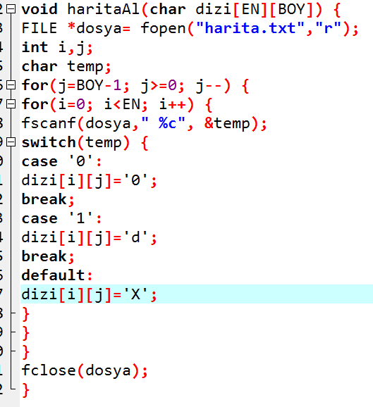
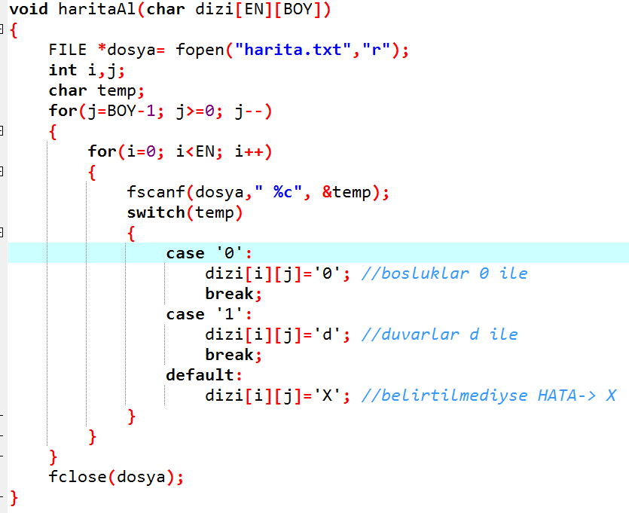

Bunu biliyor musunuz? İyi bir programlamacı alışkanlığı
Her süslü parantez kendine ait bir satırda yalnızca yaşama özgürlüğüne sahip olmalıdır.
Girintili kod, hızlı okunur, hızlı anlaşılır.
/*Söz uçar yazı kalır. Bol bol yorum iyidir. */
Detaylı anlatım https://cs50.readthedocs.io/style/c/

Slide 32
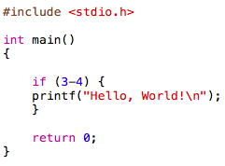

if kullanımına örnek…
output
Note that here Hello, World! is printed out because 3-4=-1, which is non-zero and hence TRUE…

Slide 33
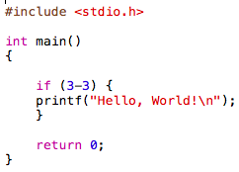
if kullanımına örnek…
output
In this slide, nothing is printed out since 3-3=0, which is FALSE

Slide 34
if kullanımına örnek…
if(7 != 4 || 0 && !(4 <= 4)){ … }
if içerisindeki “!=“, “||”, “&&” ve “!” mantıksal operatörlerdir. “7 != 4”, “0” ve “4 <= 4” ifadeleri ise C'de birer önermedir. Dolayısıyla if içerisindeki ifade, değeri “true” veya “false” olan bir mantıksal sonuç üretecektir. Dolayısıyla bu kod doğru bir kullanımdır. if içerisindeki ifadenin sonucu ise “true” olur (neden true oldu?).

Slide 35
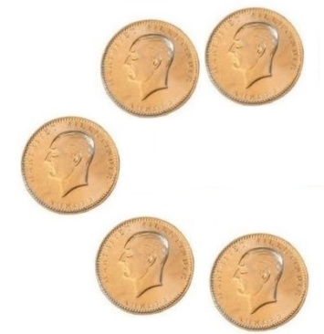

On altının yarısı kaçtır?
ÖNCE SÖZDE KOD

Slide 36
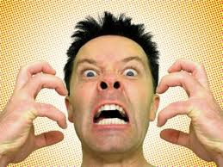
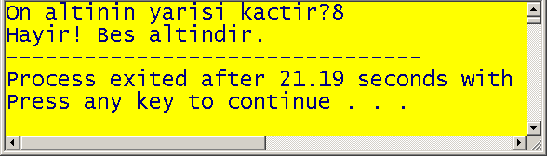
On altının yarısı kaçtır?
Kullanıcıya on altının yarısının kaç olduğunu sorup, kullanıcının cevabına göre sürekli kullanıcının hatalı yanıt verdiğini belirten bir program yazınız.

Slide 37
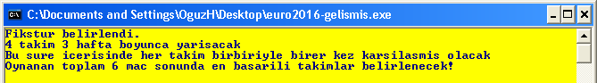

Bunu biliyor musunuz? .exe dosyası
Kodunuzu çalıştırdığınızda derleyici bir .exe dosyası üretir ve bunu dosyanızın olduğu klasöre koyar.
.exe (executible file) kodunuzun içeriğini vermez, sadece çıktısını görüntüler.
.exe’den yola çıkarak .c dosyasına tam olarak erişilemez.
  İleride kodu yazdığınızda müşterinize .exe’yi gönderin.
  .c’i gönderirseniz müşteri sizi tekrar aramayabilir ☺

Slide 38

Bunu biliyor musunuz? .exe dosyası
.exe dosyasını masaüstünde çalıştırmak
Antivirüs programlarının «real time protection» özelliklerini kapatma

Slide 39
Bunu biliyor musunuz? getch(); tipik kullanımı
Oluşturduğunuz .c uzantılı dosyaları derlediğinizde aynı klasörde .exe uzantılı çalıştırılabilir dosyalar oluşur.
Bu dosyalar, DevC++ üzerinden çalıştırılan .exe’lerden farklı olarak işleri bitince hemen kapanırlar.
Bunu önlemek için genelde kodun en sonuna (return’den önce) getch(); gibi bir satır koymak tercih edilir. getch tampondan değer okumadığı için tamponda enter kalması gibi sorunlar yaşamaz.
Şart değilse de conio.h kütüphanesini eklemeniz önerilir (derleyici ayarlarından bağımsız şekilde düzgün çalışan kod yazmış olursunuz). Bazı tipik kütüphaneleri eklemediğinizde de derleyici uyarı vermiyor. Derleme ayarlarını değiştirerek bu durumlarda da uyarı vermesini sağlayabilirsiniz.

Slide 40
Bunu biliyor musunuz? .exe’nin kapanmasını önlemek: getch()
.exe dosyası işini bitirir bitirmez kapanmayı sever. Bunun için kodun başına
  #include <conio.h>
  /*getch conio kütüphanesi içindedir. ”Eklenmesi unutulsa da çalışır. Ama eklenmesi doğru olandır.” C dili gibi yoğun hoşgörülü bir dilde bu iki cümleye alışınız. Amaç sizi diğer dillerde de sorunsuz program yazmaya hazırlamak…*/
sonuna
  getch(); //Gerekce: .exe dosyası kapanmasın diye koydum.
  //tampondan okumadığı için tamponda enter kaldıysa gibi dertleri yoktur.
  gibi bir satır eklenebilir.
  getch() kodun sonunda kullanıcıdan bir giriş almayı bekler ve bu sayede kod birden sonlanmaz.

Slide 41
Karar Verme Yapıları : IF-ELSE
if yapısı bazen iki yöne dallanabilir.
Böyle bir yapı kullanılmak istendiğinde if-else yapısı kullanılmalıdır.
if-else yapısında if’in içeriği doğru ise if bloğu, yanlış ise else bloğu çalıştırılır.
if
else

Slide 42
Karar Verme Yapıları : IF-ELSE
Örnek:
double ogr_not;
printf("Lutfen donem sonu notunuzu giriniz:");
scanf("%lf", &ogr_not);
if(ogr_not >= 54.5)
printf("Tebrikler, dersi gectiniz!");
else
printf("Uzgunuz, dersten kaldiniz!");
if-else yapılarında else için bir kontrol yapılmaz. else bloğu bağlı olduğu if bloğu/blokları dışarısında kalan tüm durumlar için çalıştırılır.
Yukarıdaki örnekte if içerisinde ogr_not değerinin 54.5’den büyük eşit olup olmadığı kontrol edilmektedir. Bu durumda, ogr_not değerinin 54.5’den büyük eşit olduğu durumlarda if bloğu çalıştırılırken, ogr_not değerinin 54.5’den küçük olduğu durumlarda else bloğu çalıştırılır. if-else yapısında bloklardan yalnızca bir tanesi çalıştırılır, iki blok birden çalışamaz.
if
else

Slide 43

Alıştırma
“Bu kod hatalıdır.” şeklinde bir cevap da geçerlidir. Bu durumda ne tür bir hata olduğunu aşağıdaki seçeneklerden seçerek cevap kutusunun içine (örn. “HATA1” şeklinde) yazınız VE açıklamasını cevap kutusunun altına ya da soruya yakın başka boş bir alana (örn. “Çünkü koddaki … eksik.” şeklinde)belirtiniz.
HATA1:Kod hiç derlenemeyecektir.
HATA2:Kod derlenecek ama çalışması esnasında hata verecektir.
HATA3:Kod derlenecek ama çalışması esnasında sonsuz döngüye girecektir.
#include <stdio.h>
#include <math.h>
int main() {
double a=5.0, b=10.0, c=3.0;
double disc = pow(b,2.0) - 4*a*c;
if(disc>0.0);
printf("Kok var!");
else
printf("Kok yok!");
return 0;
}
Olması istenen
Kok var!

Slide 44
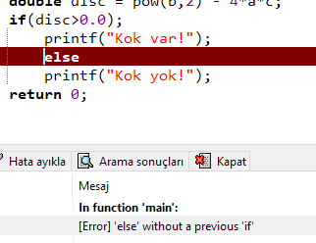


Alıştırma
#include <stdio.h>
#include <math.h>
int main() {
double a=5, b=10, c=3;
double disc = pow(b,2) - 4*a*c;
if(disc>0.0);
printf("Kok var!");
else
printf("Kok yok!");
return 0;
}
(Türkçede benzeri cümle)
Diyeceğim o ki, disc sıfırdan büyükse.
(nokta, bitti, hadi dağılın.)
Sonra ekrana yaz ki…
Olan
Alıştırmalarda hata nosunu doğru yazmanız yeterli sayılır ama sınavlarda öyle değildir.

Slide 45
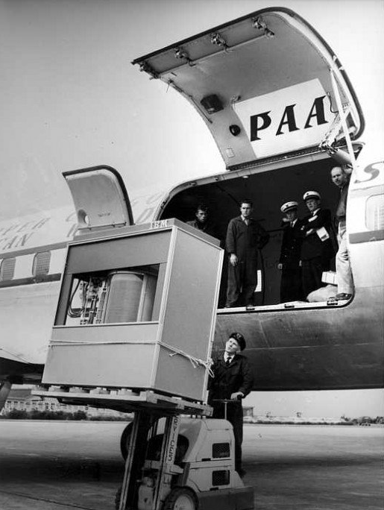
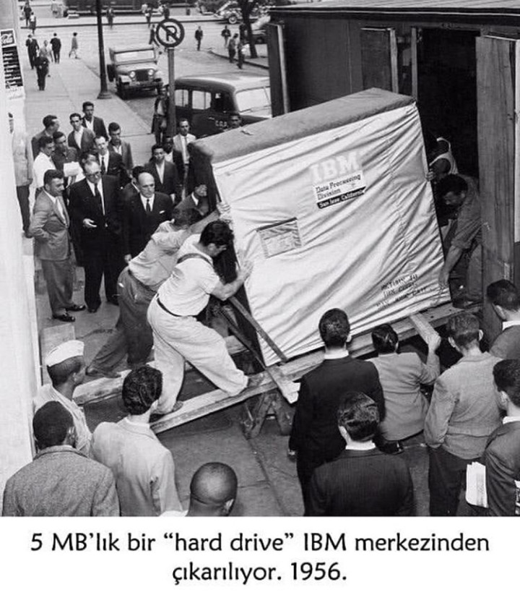
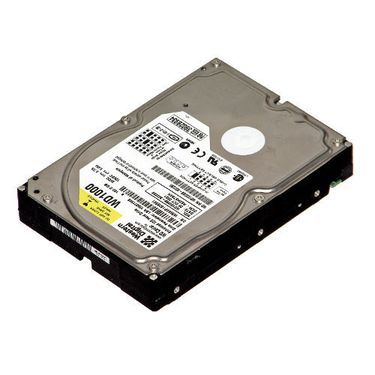
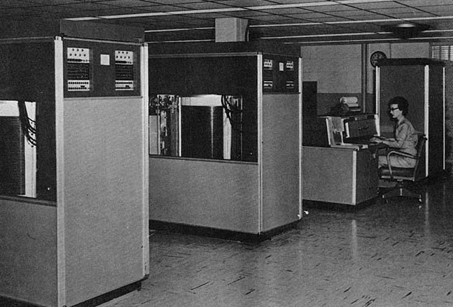
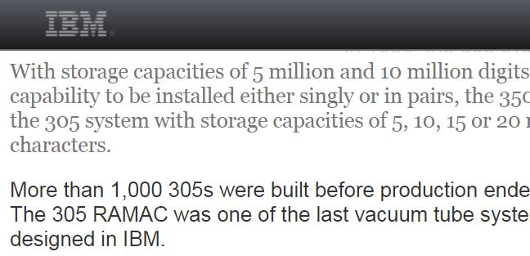
Bunu biliyor musunuz?
SABİT DİSK
(HDD)
TEKNOLOJİSİ
Boyut?
Sene?
IBM_305_RAMAC

Slide 46
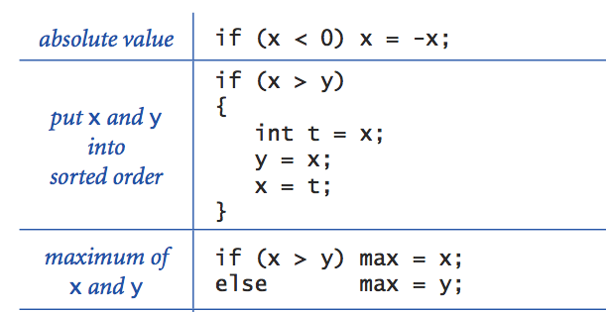
if ve if else örnekleri
y;

Slide 47
Anlayamadığınız yerleri bizlere sorunuz.
2.ders sonu

Slide 48
ÖZET
if else

Slide 49
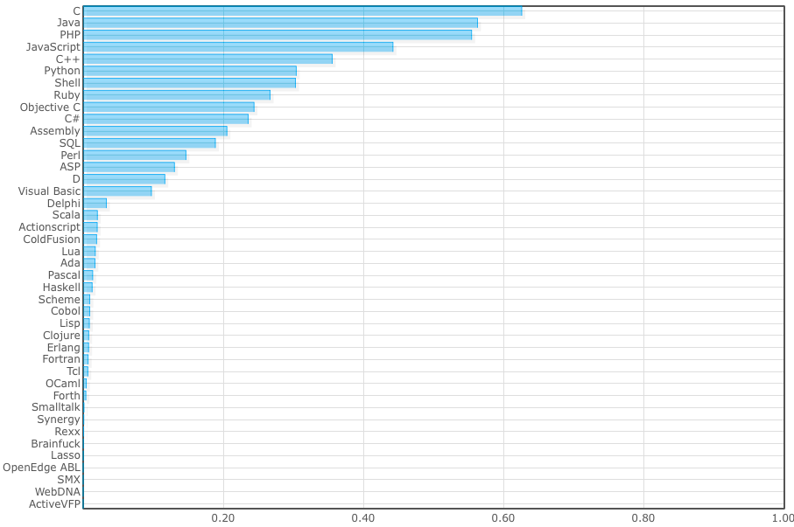

Bunu biliyor musunuz?
Approximate (normalized) popularity distribution of various programming languages (http://65.39.133.14/ - 2013 Data – Link was active in Sep 11th of 2017)
Ancak unutmayalım ki bu dersteki amaç programlamanın temellerini öğrenmek, bunun için C’i araç olarak kullanıyoruz.

Slide 50



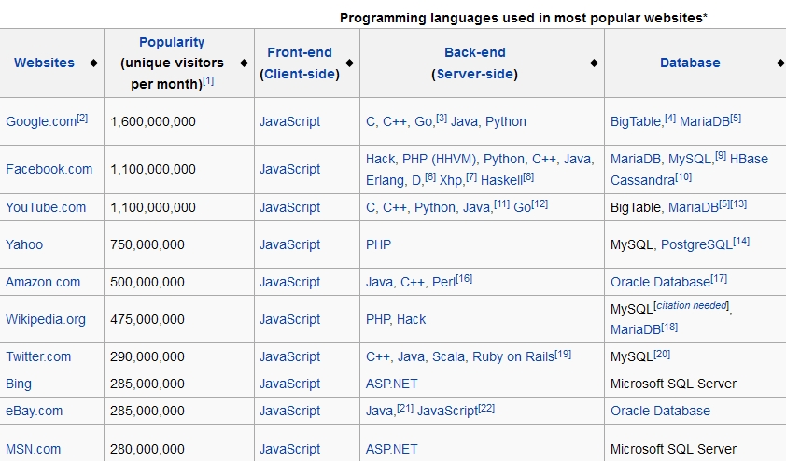
Bunu biliyor musunuz?
Wikipedia’dan (kapatılmadan önce) alınmıştır.

Slide 51

Karar Verme Yapıları “if… else if… else…"
Bazı durumlarda programın çok fazla dallanması gerekebilir ve bazı çoklu durumlarda else yapısına ihtiyaç duyulabilir. Böyle durumlarsa if-else yapısı yerine if-else if-else yapıları kullanılır. Bu yapılarda yalnızca bir tane if ve bir tane else bulunur. Ancak dallanma sayısına bağlı olarak birden fazla else if bulunabilir.

Slide 52
Karar Verme Yapıları “if… else if… else…"
if yapısı yalnız başına kullanıldığında kod if bloğundan sonra devam eder.
Ancak birbirine bağlı birden fazla if kontrolü yapılacaksa bunun için “if-else if” yapısının kullanılması gerekir.
Birbirine “else if” ile bağlanan bu bloklar kod sırasına göre kontrol edilir ve “ilk” true değerini veren blok çalıştırılır, sonraki bloklar çalıştırılmaz.
if…
else…
if…
else…

Slide 53
Karar Verme Yapıları “if… else if… else…"
Örnek:
if(oyuncu1 > oyuncu2)
printf(“Oyuncu 1 kazandı!..”);
else if(oyuncu2 > oyuncu1)
printf(“Oyuncu 2 kazandı!..”);
else
printf(“Berabere!..”);
Buradaki kod parçasında iki tane “else if” bloğu if bloğuna bağlanmıştır.
Böyle bir durumda kodda yukarıdan başlanarak sırayla if ve else if yapılarının içeriği kontrol edilir.
Doğru sonuç veren ilk if veya else if bloğu çalıştırılır ve geri kalan bloklar çalıştırılmadan atlanır.
Eğer doğru bir önerme bulunmazsa hiçbir if - else if bloğu çalıştırılmaz.
Kod bu noktaya gelebilmişse, bu, bundan önceki tüm koşulların false(0) olduğunu gösterir

Slide 54
Alıştırma
#include <stdio.h>
int main() {
char x=97; //a'nin ASCIIsi
if(x=='a')
printf("Hayir");
else
if(x=='b')
printf("Evet");
else
if(x=='c')
printf("Olur mu ki?\n");
else
printf("Olacak is degil.\n");
if(-1)
printf("Asla");
return 0; }
C dili girintilere bakar mı? HayirAsla

Slide 55
Karar Verme Yapıları “if… else if… else…"
Örnek:
int ogr_not;
printf(“Lutfen notunuzu giriniz: “);
scanf("%d", &ogr_not);
if(ogr_not >= 90)
printf(“Harf notunuz = AA”);
else if(ogr_not >= 80)
printf(“Harf notunuz = BB”);
else if(ogr_not >= 70)
printf(“Harf notunuz = CC”);
else if(ogr_not >= 60)
printf(“Harf notunuz = DD”);
else
printf(“Harf notunuz = FF”);
Bu örnekte önce harf notunun 90’dan büyük eşit olup olmadığı kontrol edilir. Eğer ogr_not 90’dan büyük eşitse ekrana “Harf notunuz = AA” yazdırılır ve diğer bloklar çalıştırılmaz.

Slide 56
Karar Verme Yapıları “IF” – “ELSE IF” – “ELSE”
if karar verme yapısı kullanılırken doğru sonuç alabilmek için hangi if yapısının kullanılacağı, hangi mantıksal operatörlerin kullanılacağı, hangi kontrolün hangi sırada yapılacağı oldukça önemlidir.
Bir önceki harf notu örneğini farklı şekillerde yazarak çıktılarına bakalım.

Slide 57
Karar Verme Yapıları “IF” – “ELSE IF” – “ELSE”
Kod 1:
int ogr_not = 75;
if(ogr_not >= 90)
printf(“Harf notunuz = AA”);
else if(ogr_not >= 80)
printf(“Harf notunuz = BB”);
else if(ogr_not >= 70)
printf(“Harf notunuz = CC”);
else if(ogr_not >= 60)
printf(“Harf notunuz = DD”);
else
printf(“Harf notunuz = FF”);
Çıktı:
Harf notunuz = CC

Slide 58
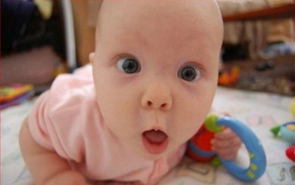
Hatırlatmalar
if koşulundan sonra else gelmek zorunda değildir.
  if(a==2) printf(“a 2 imis”);
if(cevap == ‘a’) ile if(cevap == a)
farklı şeylerdir.
İkincisi değişkene atıf yapar.
Notes:
47

Slide 59
Karar Verme Yapıları “IF” – “ELSE IF” – “ELSE”
Kod 2:
int ogr_not = 75;
if(ogr_not >= 90)
printf(“Harf notunuz = AA”);
if(ogr_not >= 80)
printf(“Harf notunuz = BB”);
if(ogr_not >= 70)
printf(“Harf notunuz = CC”);
if(ogr_not >= 60)
printf(“Harf notunuz = DD”);
else
printf(“Harf notunuz = FF”);
Çıktı ?

Slide 60

Karar Verme Yapıları “IF” – “ELSE IF” – “ELSE”
Kod 2:
int ogr_not = 75;
if(ogr_not >= 90)
printf(“Harf notunuz = AA”);
if(ogr_not >= 80)
printf(“Harf notunuz = BB”);
if(ogr_not >= 70)
printf(“Harf notunuz = CC”);
if(ogr_not >= 60)
printf(“Harf notunuz = DD”);
else
printf(“Harf notunuz = FF”);
Çıktı:
Harf notunuz = CCHarf notunuz = DD
Her “if” bloğu birbirinden bağımsızdır. İlk üç if bloğu birbirinden bağımsız bir şekilde çalışır. Dördüncü if bloğu ise bir else ile bağlıdır. Yani toplamda 4 tane karar verme yapısı bulunmaktadır. Bu örnekte üçüncü if içeriği doğru olduğundan ona ait olan blok çalıştırılır. Arkasından ise dördüncü if içeriğine bakılır, o da doğru olduğundan ona ait olan blok da çalıştırılır. Dördüncü if’in içeriği doğru olduğundan ona bağlı olan else bloğu çalıştırılmaz.
Söz dizimi hatası değil, mantık hatası içeren, isteneni yapmayan yanlış bir kullanımdır.

Slide 61
Karar Verme Yapıları “IF” – “ELSE IF” – “ELSE”
Kod 3:
int ogr_not = 75;
if(ogr_not >= 60)
printf(“Harf notunuz = DD”);
else if(ogr_not >= 70)
printf(“Harf notunuz = CC”);
else if(ogr_not >= 80)
printf(“Harf notunuz = BB”);
else if(ogr_not >= 90)
printf(“Harf notunuz = AA”);
else
printf(“Harf notunuz = FF”);
Çıktı:
Harf notunuz = DD
Bu örnekte ise bir mantık hatası bulunmaktadır. Kodu yazan kişi 75 notunun karşılığının C olduğunu bilmektedir. Ancak koddaki if bloklarını yanlış sırada kodladığından program bize harf notu olarak D’yi vermektedir. Bazı durumlarda birden fazla if kontrolü aynı önermeyi sağlıyor olabilir. Örneğin 75 değeri hem 60’tan, hem 70’ten büyüktür. Böyle durumlarda hangi kontrolün önce yapılması gerektiğine dikkat edilmeli, ya da if kontrolleri daha sıkı yapılmalıdır.
Söz dizimi hatası değil, mantık hatası içeren, isteneni yapmayan yanlış bir kullanımdır.

Slide 62
Karar Verme Yapıları “IF” – “ELSE IF” – “ELSE”
Kod 4:
int ogr_not = 75;
if(ogr_not >= 60 && ogr_not < 70)
printf(“Harf notunuz = DD”);
else if(ogr_not >= 80 && ogr_not < 90)
printf(“Harf notunuz = BB”);
else if(ogr_not >= 90)
printf(“Harf notunuz = AA”);
else if(ogr_not >= 70 && ogr_not < 80)
printf(“Harf notunuz = CC”);
else
printf(“Harf notunuz = FF”);
Çıktı:
Harf notunuz = CC
Yazımı “ben acemiyim” diyor.
Çıktısı doğru
Bu örnekte if kontrolleri çok daha sıkı bir şekilde yapılmakta ve hiçbir kontrol diğer kontrollerle kesişmemektedir. Bir önceki örnekte bazı kontroller birbirleri ile kesişmekteydi (75’in hem 60’tan, hem 70’ten büyük olması gibi). Eğer if kontrolleri sıkı bir şekilde yapılırsa yukarıdaki örnekteki gibi karışık sırada da yazılsa her zaman doğru olan değer elde edilir. Ancak if bloklarındaki kontrolün sıkı şekilde yapılması daha fazla mantıksal operatör kullanımı veya iç içe bloklar kullanılmasını gerektirebilir.
Programcı rahat okunur kod yazmaya çalışmalıdır. (bkz. Kod1)

Slide 63
ÇOK SIK YAPILAN HATA: = ile == işaretlerini if’te karıştırmak
The statement if (a = 1) is syntactically correct, so no error message will be produced. (Some compilers will produce a warning.) However, a semantic (logic) error will occur.
An assignment expression has a value -- the value being assigned. In this case the value being assigned is 1, which is true.
If the value being assigned was 0, then the expression would evaluate to 0, which is false.
This is a VERY common error. So, if your if-else structure always executes the same, look for this typographical error.

Slide 64




SIK YAPILAN HATALAR
★
⬅
★

Slide 65
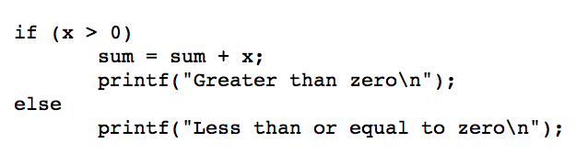
SIK YAPILAN HATALAR
★
★
⬅
if (x==0);
a=3;

Slide 66
Alıştırma: Kod çıktısı nedir?
int ogr_not = 75;
if(ogr_not >= 90)
printf("GRADE$$AA++");
if(ogr_not >= 80)
printf("NOTUNUZ:BB ya da BA");
if(ogr_not >= 70)
printf("%d/nYETMIS", ogr_not);
if(ogr_not >= 60)
printf("\n1+0DAHA!!!");
else
printf("Biz de seni \ncok sevdik. Bir\n daha gel, olur mu?");

Slide 67
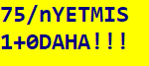
Alıştırma: Kod çıktısı nedir?
Kod 2:
int ogr_not = 75;
if(ogr_not >= 90)
printf("GRADE$$AA++");
if(ogr_not >= 80)
printf("NOTUNUZ:BB ya da BA");
if(ogr_not >= 70)
printf("%d/nYETMIS", ogr_not);
if(ogr_not >= 60)
printf("\n1+0DAHA!!!");
else
printf("Biz de seni \ncok sevdik. Bir\n daha gel, olur mu?");
Notes:
54

Slide 68
Karar Verme Yapıları : Koşullu işleç
Koşullu işleç bir atama operatörüdür. Belirtilen bir koşul sağlanıyorsa birinci atama, sağlanmıyorsa ikinci atama yapılır. if-else yapısındaki bir atama cümlesi koşullu işleç kullanılarak da yapılabilir. Yapısı şöyledir:
değişken = koşul ? değer1 : değer2;
Buranın yerinde duruma göre değer1 ya da değer2 belirir.
Sonrasında derleyici
değişken = değer1/2 ; şeklinde koda devam eder.

Slide 69
Karar Verme Yapıları : Koşullu işleç
Örnek kod:
x ‘a’ karakterine eşitse y 10 değerini alsın, değilse y 12 değerini alsın.
  y= ( (x==‘a’) ? 10 : 12 );
  YA DA
  y= x==‘a’ ? 10 : 12;

Slide 70
Karar Verme Yapıları : Koşullu işleç
Örnek:
if(a < b)
min1 = a;
else
min1 = b;
Yukarıdaki örnekte iki kod da iki sayıyı karşılaştırıp küçük olanını değişkene atamaktadır.
Kodu sadeleştiren güzel bir kullanımdır.
min1 = a < b ? a : b;

Slide 71
Örnek – Ekran çıktısı
#include <stdio.h>
int main()
{
char x='a', y='g';
if(x=='d')
// == değil de = olsaydı?
printf("//%c\\", (x<y)?++x:y++);
else
printf("//%c\\", (x>y)?++x:y++);
return 0;
}
İpucu: (int)x<(int)y gibi bir kullanım daha uygundur. Ancak karakterlerde bu sorudaki şekilde kısaltma yapmak da mümkündür. Bu durumlarda karakterlere sayısal değerleri (ASCII) üzerinden işlem yapılır.
ASCII değerleri: a 97, b 98 …
//g\
Notes:
50

Slide 72
Anlayamadığınız yerleri bizlere sorunuz.
3.ders sonu

Slide 73
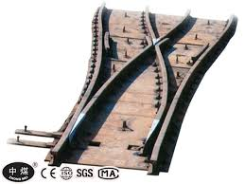
Karar Verme Yapıları : switch
switch yapısı da tıpkı if karar verme yapısı gibi programı farklı noktalara dallandırmaktadır. if yapısından farklı olarak switch yapısı bir parametre alır ve parametrenin karşılıklarına göre switch içerisindeki case’ler içerisinde dolaşır.
switch yapısı parametre olarak tam sayı ve char türünde değişkenler alabilir, ondalıklı sayı türünde vb. değişkenler alamaz.

Slide 74
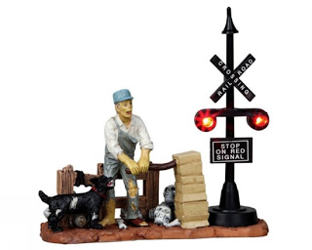
Karar Verme Yapıları : switch
switch yapısı temel olarak şu şekilde kullanılmaktadır.
switch(degisken){
case deger_1:
islem_1;
break;
case deger_2:
islem_2;
break;
…
case deger_n:
islem_n;
break;
default:
islem_x;
}

Slide 75
Karar Verme Yapıları : switch
switch yapısı temel olarak şu şekilde kullanılmaktadır.
switch(degisken){
case deger_1:
islem_1;
break;
case deger_2:
islem_2;
break;
…
case deger_n:
islem_n;
break;
default:
islem_x;
}
Burada case’ler if yapılarındaki her bir karşılaştırmaya karşılık gelen ifadeler gibi düşünülebilir. Örneğin ilk case bir if yapısında if(degisken == deger_1) şeklinde kontrol edilirdi. “break“ C'de özel bir kelimedir ve switch yapısından veya bir döngüden dışarı çıkmayı sağlar. switch yapısının herhangi bir noktasında break ile karşılaşılırsa program switch dışına çıkar ve kaldığı yerden devam eder. “default” ise switch yapısına özel bir kelimedir ve if yapılarındaki else kullanımına benzer. Eğer hiçbir case gelen parametreye eşit değilse default case çalıştırılır. default kullanımı tercihe bağlıdır.

Slide 76
Genel yapıda dikkat edilecekler
switch ( integer expression )
{
case constant₁ :
statement(s)
break ;
case constant₂ :
statement(s)
break ;
. . .
default:
statement(s)
break ;
}
Akışı kırmazsak bir sonraki
case’e sarkma yapar.
İki nokta üst üste

Slide 77
Genel yapıda dikkat edilecekler
The break causes program control to jump to the closing brace of the switch structure.
Without the break, the code flows into the next case (“fall through”).
A switch statement will compile without a default case, but always consider using one.

Slide 78
Karar Verme Yapıları : switch
switch örneği:
switch(zar){
case 1:
case 4:
case 6:
printf(“Zar:%d“, zar);
printf(“Zar asal değildir”);
break;
case 2:
case 3:
case 5:
printf(“Zar: %d“, zar);
printf(“Zar değeri asaldır”);
}
Bu örnek gelen zar değerinin asal olup olmadığını ekrana yazdıran bir koddur. Örnekte case 1,4,2 ve 3 boş bırakılmıştır. Boş bırakılan case’ler bir sonraki case’den devam eder. 1,4 ve 6 değerleri asal olmadığından ve aynı işi yapacağından 1 ve 4 case’leri boş bırakılmıştır. Bu sayede hem 1, hem 4, hem de 6 değerleri aynı işi yapmaktadır. Benzer durum case 2,3 ve 5 için de geçerlidir. Bu kodda default kullanılmamıştır; çünkü gelen zar değeri 1 ile 6 arasında olacağından başka bir case olamaz. case 6’da break kullanılırken case 5’te break kullanılmamıştır. Eğer case 6’da break kullanılmazsa kod aşağıdaki case’lerden devam eder ve case 5’teki kodu da çalıştırırdı. Bu yüzden hangi noktalarda break kullanılması gerektiğine dikkat edilmelidir. case 5’te ise break kullanımına gerek yoktur; çünkü switch yapısı o noktada zaten sonlanmaktadır.
goto’daki gibi derleyiciyi ilgili etikete gönderir. Değer 6 ise case 6:’a zıplar kod.
Dersimizde goto kullanımı yasaktır, ama switch kullanımı serbesttir. Çünkü switch’in kodu fırlatacağı yerler kendi {}’leri içinde, rahatça takip edilebilir şekilde.

Slide 79

Bu örneği switch’e çeviriniz.
if (dial == 0) {
printf (“I do not speak English.”) ;
} else if (dial ==1 ) {
printf (“Fatura bilgilerinizi istiyorsunuz.”) ;
} else if (dial ==2) {
printf (“Fatura odemek istiyorsunuz.”) ;
} else {
printf (“Gecersiz giris.”) ;
}

Slide 80
Neden bazen if/else yerine switch tercih edilebilir?
A nested if-else structure is less efficient
than a switch statement.
A switch statement may be easier to read.
Also, it is easier to add new cases to a switch statement than to a nested if-else structure.

Slide 81
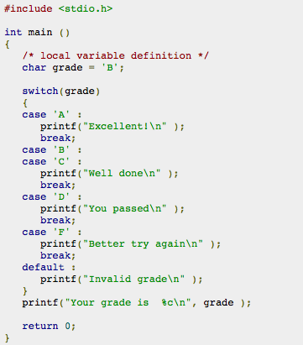

switch Example
Output ?

Slide 82
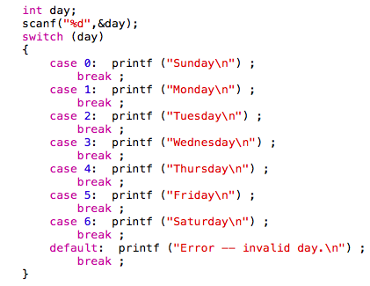
switch example
Imagine you enter 3 as the input of scanf. What is the output?
output

Slide 83
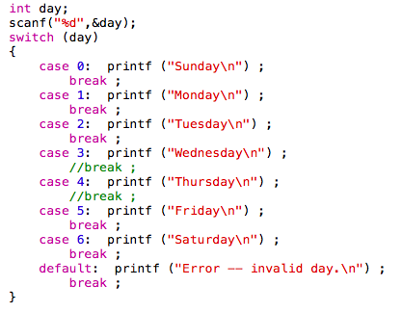


Alıştırma: 3 değeri girildikten sonra ekran çıktısı ne olur?
(sadece sonraki kısım)
output
Gün isimlerini dğoru yazınız.

Slide 84

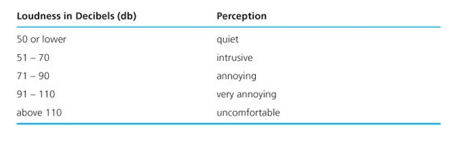
Alıştırma
Kullanıcıdan ortamdaki ses seviyesini (dB) olarak ses değişkenine almış olalım. (minimum 0dB varsayın)
switch kullanarak
Ekrana aşağıdaki tabloya göre uygun çıktıyı yazdıran yapıyı kullanın.
Yazılmış kodu inceleyelim.

Slide 85


Kod inceleme
Derste yazilan vb. kodlar dosyasındaki switch_ogrencino dosyasını inceleyelim.
Yazılmış kodu inceleyelim.

Slide 86
Bir fonksiyon örneği: rand() fonksiyonu
Programlama dillerinde bazı rastgele davranışların yapılması gerekebilir. Özellikle oyun programlanması gerektiğinde rastgele sayı üretimine ihtiyaç duyulur.
Bir programlama dilinde rastgele sayı üretmek gerçek hayata göre daha zordur. Özellikle verilen bir kaynağa göre üretilen sayılar bazen rastgelelik yerine tanınabilir bir seri üretebilir ve bu da güvenlik amaçlı durumlar için sorun yaratabilir.
C dilinde rastgele sayı üretmek için stdlib.h içerisindeki srand ve rand fonksiyonları kullanılır. Ayrıca rastgele sayı üretiminde olasılıkları eşitlemeye yardımcı olmak için time kütüphanesi kullanılır.

Slide 87
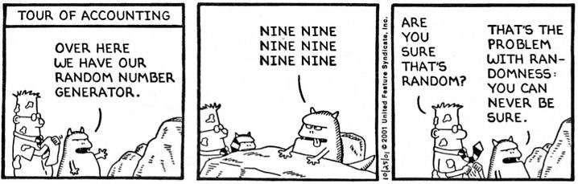
Bir fonksiyon örneği: rand() fonksiyonu
Bütün rastgele sayı üretme algoritmaları aslında
  “sözde rastgele” dir. (pseudo random)
Yeterince rastgele olup olmadığını bilmek zordur.

Slide 88
Bir fonksiyon örneği: rand() fonksiyonu
Rastgele sayı üretmek için
#include <stdio.h>
#include <stdlib.h> //srand kullandigimiz icin
#include <time.h> //time kullandigimiz icin
int main()
{
int a;
srand ( time(NULL) ); //Zamani baz alarak rastgele sayi uretim tohumunu(seed) atar.
a = rand()%10 +1; //1 ile 10 arasinda
printf("sayi uret:%d", a);
return 0;
}
Tipik hata: srand’ı kodda birkaç kez çalışabileceği bir yere koymaktır. Örn. bir döngünün içine.
0 ile RAND_MAX (32767 gibi tanımlı büyük bir sayı) arasında değer üretir.

Slide 89
Bir fonksiyon örneği: rand() fonksiyonu
rand() ile ekrana 20 tane sayı üretip yazdıran kodu inceleyelim.
rand()%n işlemi ile bunu [0 - (n-1)] aralığına daraltalım.
DİKKAT: Buradaki % işareti bildiğimiz mod işlemini yapar.
  rand() %10 kullanımı bir kalıp değildir.
  İsterseniz rand () *3 – 4 diye de kullanabilirsiniz.

Slide 90
Bir fonksiyon örneği: rand() fonksiyonu
Üretilmek istenen rastgele sayılar her zaman 0 ya da 1'den başlamak zorunda olmayabilir ve her zaman sayı aralığı 1 olmayabilir. Örneğin birisi 30 ile 100 arasında 5'er 5'er artan sayıları üretmek isteyebilir. Bunun için aşağıdaki yöntem kullanılabilir.
  int x;
  X = (rand() % A + B)*C;
  X = (rand() % 15 + 6) *5;

Slide 91
Bir fonksiyon örneği: rand() fonksiyonu
EZBERLEMEK YERİNE MANTIĞINI ANLAMAYA ÇALIŞINIZ.
A: Üretilecek farklı sayıların toplamını temsil eder.
B: Sayıların başlangıç katsayısı.
C: Üretilecek sayıların aralarındaki fark. Normal bir zarda sayılar arasındaki fark 1 olduğu için zar değeri üreteceğimizde bu değeri kullanmayız. Ancak 5 ile 100 arasında 5'er 5'er artan sayılar isteniyorsa C değeri 5 olmalıdır.
Not: B değeri sayıların ilk başlayacağı yer demiştik. Ancak burada asıl girilmesi gereken sayı (Sayı_Başlangıcı / C) olmalıdır. Örneğin 50 – 100 arası 5'er 5'er artan sayılar isteniyorsa B değeri 50/5 = 10 olmalıdır.

Slide 92


Alıştırma
(rand() % 10 +2) *3 ifadesinin alabileceği minimum ve maksimum değerleri [?-?] şeklinde ekran çıktısı kutularına kodlayınız.
[6- ]

Slide 93
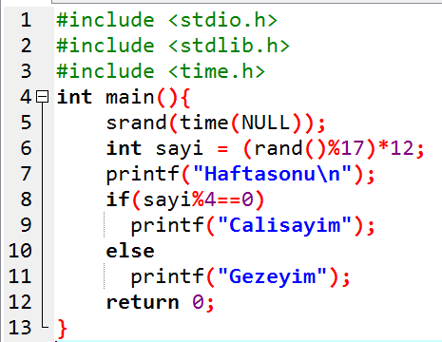
Ekrana sizce ne yazdırır?

Slide 94

Bunu biliyor musunuz?
1988-1996 — Kerberos Rastgele Sayı Üreticisi Kazası: Kerberos isimli güvenlik sisteminin yazarları, programın rastgele sayı üreticisini uygun bir parametreyle beslemeyi ihmal edince, yetkilendirme için Kerberos’a dayanan bir bilgisayara izinsiz giriş yapmak mümkün hale geldi.
http://www.teakolik.com/tarihin-en-buyuk-10-yazilim-hatasi-ve-olumler/
"The random number generator was predictable. If you knew when someone logged in you could figure out the session key," said Manager of Network systems and Operations Jeffrey I. Schiller, who is one of the developers of Kerberos.
The flaw would enable people on the network to intercept and decode information, such as credit card numbers, sent over the Internet.
http://tech.mit.edu/V116/N11/kerberos.11n.html

Slide 95
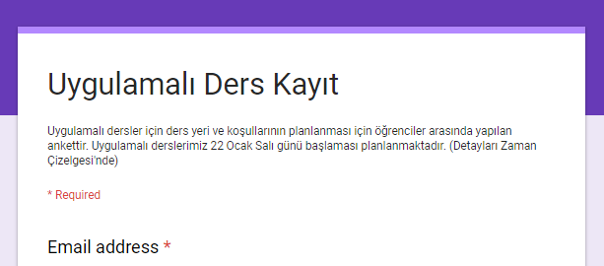
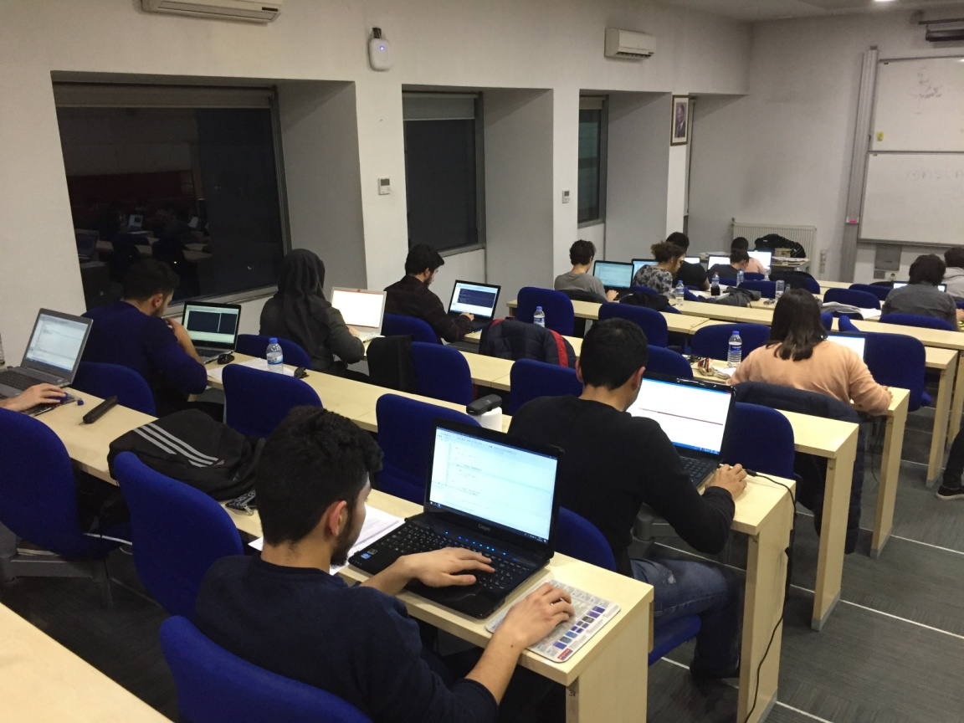

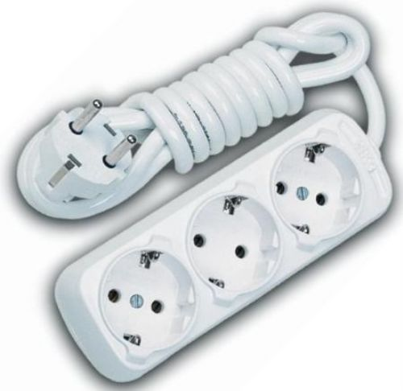

Uygulamalı Dersler
Önümüzdeki hafta Ders3-4’e bilgisayarınızı getiriniz.
Dönem içinde ne zamanlar Uygulamalı Ders olacağı
Piazza’daki Zaman Çizelgesi’nden takip edilebiliyor.
Henüz yaptırmadıysanız, KAYIT
yaptırın.
Fare kullanmak kod yazma hızınızı artırabilir.
https://tinyurl.com/y9gk5cle
ST2’e atandıysanız ve şarjınız yetersizse uzatma kablosu getirmeye çalışın.

Slide 96
Anlayamadığınız yerleri bizlere sorunuz.
4.ders sonu

Slide 97
ÖZET
Koşullu işleç
switch
rand()

Slide 98
Karar Verme Yapıları : Koşullu işleç
1-99 arasında bir pozitif sayı üretelim.
Koşullu işleç kullanarak, sayı 9’dan büyükse “iki basamakli”, değilse “tek basamakli” yazdıralım.

Slide 99
Yol Haritası
algoritma
değişken
veri giriş-çıkış
koşul
fonksiyon
dizi -dizgi
döngü
özyineleme
işaretçi
yapı
komut ekranı

Slide 100

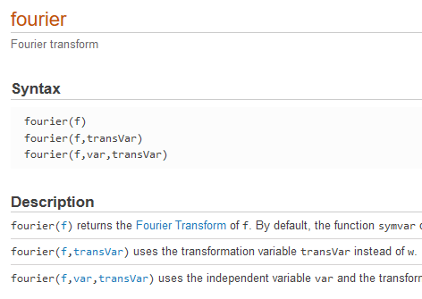


Fonksiyonlar
Dersin zor konularından biri…
İleride karşınıza çıkacak yazılımlarda da fonksiyonları bol bol kullanmanız gerekebilir.
Örneğin fourier dönüşümü hesaplatmak için Matlab yazılımındaki fourier fonksiyonuyla fourier dönüşüm işleminizi uygun şekilde girdiler sunarak hesaplatabilirsiniz.
Zoru yaparız, imkansız biraz zaman alır.
Mühendis

Slide 101


Fonksiyonlu kod yapısı
Giriş yorumu
#include’lar
#define’lar
prototipler
main fonksiyonu
KODUN İÇİ
fonksiyon1
fonksiyon2
Başkumandan main ve emrindeki fonksiyonlar ile kod görevini icra eder.

Slide 102
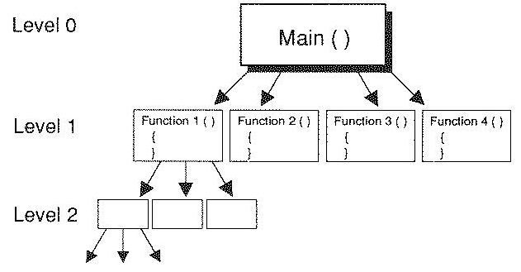
Bir C kodu birden çok fonksiyon içerebilir

Slide 103
Derece alan sinüs fonksiyonu yazalım.
sinüs fonksiyonu derece alabilsin
(math.h içerisindeki sin fonksiyonu radyan alıyordu)
sin_derece(30) deyince 0.5 bulunabilsin.

Slide 104
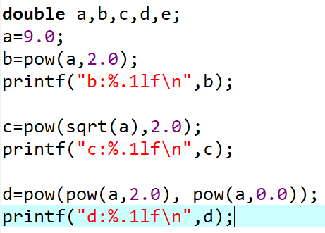
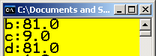
Kütüphane içindeki fonksiyonların kullanımına örnek
3.0
pow fonksiyonu iki tane double türünde değişken alır ve sonuç olarak da double türünde değer döner.
sqrt ise bir tane double türünde değişken alıp, double türünde değer döner.
Fonksiyonların kıymetini anlamak için, daha sonra alıştırma olarak yukarıdaki kodun aynısını, pow ve sqrt fonksiyonlarını hiç kullanmadan yapmaya çalışabilirsiniz.
Özellikle kare işlemini yapmak oldukça zor değil mi?
Notes:
51

Slide 105
Anlayamadığınız yerleri bizlere sorunuz.
5.ders sonu

Slide 106
Fonksiyonlar
Fonksiyonlara neden ihtiyaç duyulur ve hangi sorunlara çözüm getirir?
  Özellikle büyük bir programı tek bir fonksiyon içerisine yazmaya çalışmak sizi gereksiz yere uğraştırır. Sizin dışınızda kodunuzu okumak isteyen birinin işi de zorlaşacaktır.
    Örneğin sürekli olarak iki sayının hangisinin büyük olduğunu kontrol ediyorsunuz. Bunun için bir fonksiyon yazmak ve aynı yerlerde bu fonksiyonu çağırmak yazılan kod miktarını azaltır.
Ödev2’de kodunuzun ne kadar karışık bir hal aldığına şahitlik edebilirsiniz. Fonksiyonları öğrendikten sonra aynı kodu çok daha sade bir şekilde tasarlayabileceksiniz.

Slide 107
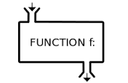
Fonksiyonlar
Y
Z
X
INPUTS
F(X,Y,Z)
OUTPUT
output_type f ( x_type x, y_type y, z_type z)

Slide 108


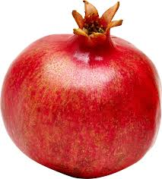
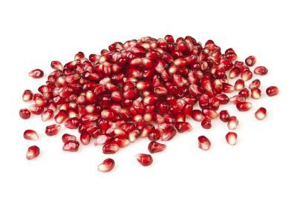
Fonksiyon örnekleri
A function that takes a number and returns its square
SQUARE CALCULATOR
A function that takes a number and returns the number times 1000.
1000X
MULTIPLIER
1
1000

Slide 109
Fonksiyonların Söz dizimi (Syntax)
C'de yazılacak olan fonksiyonların söz dizimi aşağıdaki gibidir:
dönen tür fonksiyonun hangi türde bir değer döndürdüğünü belirtir. Örneğin math kütüphanesindeki sqrt fonksiyonu double türünde bir değer döner. Eğer fonksiyon bir değer döndürmeyecekse dönen tür değeri void yazılır.
fonksiyon_adi fonksiyonun adını belirtir ve fonksiyon çağırılırken bu isim kullanılmalıdır. Bir C programı içerisinde aynı isimde fonksiyonların bulunmaması gerekir.
return komutu bir fonksiyondan değer döndürmeye yarayan komuttur. Değer döndürmesi gereken bir fonksiyonun sonunda return komutu ile dönüş türüne uygun bir değer döndürülür. Dönüş türü void olan fonksiyonlarda return komutu kullanılamaz.
parametreler ise fonksiyona girecek olan değişkenleri ve değerleri belirtir. Bir parametre tür ve değişken adından oluşur. Eğer birden fazla parametre varsa bu parametreler virgül ile ayrılmalıdır.
<dönen tür> <fonksiyon_adi> (<parametreler>) {
fonksiyon bloğu;
return <dönen türe uygun değer>
}
Örnek : main fonksiyonu
int main()
{
printf(“Hello”);
return 0;
}

Slide 110
Fonksiyonların Söz dizimi (Syntax)
Bazı işlemler için örnek fonksiyonlar:
Toplama
int topla(int a, int b)
{
return a + b;
}
Maksimum Bulma
int max2(int a, int b)
{
if(a < b)
return b;
return a;
}
Bir fonksiyonun içerisinde akış kullanılıyorsa birden fazla return komutu kullanılması gerekebilir.
Maksimum bulma örneğinde a parametresi 2, b parametresi 3 olarak gelirse if koşulu sağlandığından b değişkeni, yani 3 değeri döner. Eğer a değişkeni 3, b değişkeni 2 olarak gelirse if koşulu sağlanmaz ve kod ikinci return komutuna gelir ve a değişkeni, yani yine 3 değeri dönmüş olur.
topla fonksiyonunu kodumuzda çalıştıralım.

Slide 111
Güzel bir soru
Şimdiye kadar kod yukarıdan aşağı akar diyorduk, main’deki return 0’dan sonra da aşağıdaki fonksiyon çağırılır mı?
Hayır. kod main’de başlar, gerek gördüğünde fonksiyonlara zıplamalar yapar ama ardından main’de kaldığı yere döner ve main’deki return 0; ‘a gelince de sonlanır. Devamındakiler vs. çalıştırılmaz.
#include <stdio.h>
int topla(int a, int b);
int main()
{
int x = topla(8,5);
printf(“%d”, x);
return 0;
}
int topla(int a, int b)
{
return a + b;
}
Satır satır çalışma sırası:
1-2-3-4-5-9-10-11-5-6-7
(Kodların yanındaki satır no’lara atıfla)

Slide 112
Ortalama alan fonksiyon örneği
Function prototype
#include <stdio.h>
double averageTwo (int num1, int num2) ;
int main ( )
{
double ave ;
int value1 = 5, value2 = 8 ;
ave = averageTwo (value1, value2) ;
printf (“The average of %d and %d is %lf\n”, value1, value2, ave) ;
return 0 ;
}
double averageTwo (int num1, int num2)
{
double average ;
average = (num1 + num2) / 2.0 ;
return average ;
}
Function invocation
(call)
Fonksiyonun kodda göründüğü üç yeri tanıyalım.
Tahtada çizerek adım adım inceleyelim.
Function header
Function body
Function definition

Slide 113
Ortalama alan fonksiyon örneği
Function prototype
#include <stdio.h>
double averageTwo (int num1, int num2) ;
int main ( )
{
double ave ;
int value1 = 5, value2 = 8 ;
ave = averageTwo (value1, value2) ;
printf (“The average of %d and %d is %lf\n”, value1, value2, ave) ;
return 0 ;
}
double averageTwo (int num1, int num2)
{
double average ;
average = (num1 + num2) / 2.0 ;
return average ;
}
Function invocation
(call)
Function header
Function body
Function definition

Slide 114
return nasıl anlaşılmalı?
Fonksiyonun sonundaki “return” ifadesi yanlış anlaşıldığı için de fonksiyon konusunda karışıklık çıkabilmektedir.
Bir fonksiyonun sonundaki “return x;” ifadesi,
x’e dön anlamında değildir.
x’i(n değerini) dön anlamındadır.
Yani, “ey fonksiyon, seni kim çağırdıysa sen zaten oraya döneceksin… Dönerken şu sana verdiğim değeri de oraya ilet” anlamındadır.
Daha da iyi anlamak için DevCpp ile bol bol sohbet ediniz.

Slide 115

Alıştırma – Ekran çıktısı ne olur?
#include <stdio.h>
int kare (int a, int b);
void selam(double elma);
int main()
{
int x =kare(kare(5,8),9);
printf("%d", x);
selam( (double)x);
return 0;
}
…
…
int kare (int a, int b)
{
return (a+b)/2;
}
void selam(double elma)
{
if(elma>5.0)
printf("Hello");
else
printf("Bonjour");
}
Hello
Notes:
07

Slide 116
Uygulamalı Dersler
Önümüzdeki hafta Ders3-4’e bilgisayarınızı getiriniz.
Dönem içinde ne zamanlar Uygulamalı Ders olacağı
Piazza’daki Zaman Çizelgesi’nden takip edilebiliyor.
Henüz yaptırmadıysanız, KAYIT
yaptırın.
Fare kullanmak kod yazma hızınızı artırabilir.
https://tinyurl.com/y9gk5cle
ST2’e atandıysanız ve şarjınız yetersizse uzatma kablosu getirmeye çalışın.

Slide 117
Anlayamadığınız yerleri bizlere sorunuz.
6.ders sonu

Slide 118
EK SLAYTLAR
Ek slaytlar derste değinilmeyen slaytlardır.
  Derste değinilmemesinin nedeni, slaytlardan rahatlıkla anlaşılabilmesi, konunun pekiştirilmesi için alıştırmalar içermesi vs. olabilir.
Bunlar sınavlarda sorumlu olduğunuz slaytlardır.
  Ancak derste değinilenler kadar öncelikli olarak sınavda yer almayabilirler.

Slide 119

Dosya işlemleriyle ilgili bir fonksiyon: feof
feof(dosya)
//end of file
  Bir dosyadan okuma yaptıysak ve dosyada sona gelindiyse feof fonksiyonu 0 harici bir değer döner.
  int x = feof(dosya);
  x, 0 değerini almışsa anlıyoruz ki dosyada daha veri var.
  (Have you reached the end of the file? False -> 0)
  x, 0 değerini almamışsa(0 harici herhangi bir değer almışsa) anlıyoruz ki dosyada sona gelindi.
  Görünmez bir imlecin dosyadan okuma yaptıkça dosyada ilerlediğini düşünebilirsiniz. C gerçekten de arka planda böyle bir imleç değişkeni barındırır, değerini tutar ve günceller.

Slide 120
Kısa Devre özelliğini devre dışı bırakmak
Kısa devre özelliğini istemiyorsak &&/|| yerine &/| kullanabiliriz.
  &/| kullanımı sadece bu değildir. Örneğin, bit işlemlerinde de kullanılır.
    A = 0011 1100 B = 0000 1101 ise A&B = 0000 1100 A|B = 0011 1101
int c=2;
0 & (c=3); // == değil.
printf("%d", c);
// c 3 değerini aldı.
int c=2;
0 && (c=3); // == değil.
printf("%d", c);
// c 2 olarak kaldı.

Slide 121
Artırma ve Azaltma İşleç Alıştırmaları
Given
int a = 1, b = 2, c = 3 ;
What is the value of this expression?
++a * b - c--;
What are the new values of a, b, and c?
The expression is 1
a =2, b=2, c=2

Slide 122
Artırma ve Azaltma İşleç Alıştırmaları
Given
int a = 1, b = 2, c = 3, d = 4 ;
What is the value of this expression?
++b / c + a * d++;
What are the new values of a, b, c, and d?
The expression is 5
Find yourself.

Slide 123
Kısa Devre nedir?
C programlama dilinde kısa devre (short-circuit) yapısı bulunmaktadır. Kısa devre yapısı OR ( || ) ve AND ( && ) mantıksal işleçleri için tanımlanmıştır.
Buna göre, OR işlecinde ilk ifade true değerini alırsa ikinci ifade çalıştırılmaz ve sonuç true döner.
Benzer şekilde AND işlecinde ilk ifade false değerini alırsa ikinci ifade çalıştırılmaz ve sonuç false döner.

Slide 124
Kısa Devre nedir?
Örneğin, aşağıdaki kullanım paydada sıfır ile bölümü önleyen güzel bir tasarımdır.
if( y!=0 && (x/y>10) )

Slide 125
Alıştırma
Her çalıştırıldığında [10-20] arasında bir çift sayıyı ekrana yazdıran bir kod yazınız.
#include <stdio.h>
#include <stdlib.h> //srand kullandigimiz icin
#include <time.h> //time kullandigimiz icin
srand ( time(NULL) ); /*Zamani baz alarak rastgele sayi uretim tohumunu(seed) atar.*/

Slide 126
Practice
Write a code with a function that returns the cube of a number
Write a code with a function that returns
          0 if the number is even
          1 if the number is odd
Bu denemeleri kendiniz ders sonrasında çözmeye çalışınız.
Bu denemelerdeki uygulamaları main’in içinde (fonksiyonsuz) de yapmak mümkündü. Ancak kombinasyon hesabında olduğu gibi fonksiyonu kod içinde defalarca çağırma ihtiyacı duyduğumuzda, main’de aynı kod parçası gereksiz yere tekrarlanırdı.

Slide 127
Alıştırma
WRITE A FUNCTION THAT TAKES 3 NUMBERS AND CALCULATES THE AVERAGE
5
averageThree
8
8.333
12
Bu denemeleri kendiniz ders sonrasında çözmeye çalışınız.
Bu denemelerdeki uygulamaları main’in içinde (fonksiyonsuz) de yapmak mümkündü. Ancak kombinasyon hesabında olduğu gibi fonksiyonu kod içinde defalarca çağırma ihtiyacı duyduğumuzda, main’de aynı kod parçası gereksiz yere tekrarlanırdı.

Slide 128


Alıştırma
Bir üçgenin kenar uzunluklarını küçükten büyüğe olarak alıp, üçgenin dar açılı, dik ya da geniş açılı mı olduğuna karar veren bir fonksiyon yazınız.
Fonksiyon
Üçgen dar açılı ise 1, dik açılı ise 2,
geniş açılı ise 3 değerini dönsün.
Ya küçükten büyüğe girilmezse?
1
2
3

Slide 129


Alıştırma: Üçgen Kenar Kontrolü
Bir üçgenin kenar uzunluklarını kullanıcıdan alan, girilen kenar uzunluklarını karşılaştırarak üçgenin geçerli olup olmadığını ekrana yazdıran bir program yazınız.
Ekstralar:
Pozitif olmayan değer girişleri için kullanıcıdan tekrar değer isteyin.
Fonksiyonları etkin kullanarak main’i sade tutun.

Slide 130

Şifte Kontrol
Dört karakterden oluşan bir şifreyi bir dosyadan
okutun. Kodunuz bu şifreyi geçerli alacaktır.
Kodunuz, kullanıcıdan dört basamaklı bir şifre alsın. Dosyadaki şifre ile girilen şifreyi kıyaslasın. Şifre doğru girildiğinde “SISTEME GIRIS YAPILDI” desin ve sonlansın. Kullanıcıya 3 kez deneme hakkı tanısın. 3.’de de başarısız olunduysa “HESABINIZ BLOKE OLDU” desin ve sonlansın.
EKSTRA: Koda #define HAK 5 ekleyin ve HAK değeri kadar kullanıcının deneme hakkı olsun.
ÖRNEK BİR EKRAN ÇIKTISI:
Şifreyi giriniz: ****
1.Denemeniz başarısız.
Tekrar giriniz: ****
…
3 kez yanlış girdiniz. HESABINIZ BLOKE OLDU.
Kullanıcı her tuşa bastığında ekranda bir * belirir.
UYARI: Dosyadaki değerleri değiştirip kaydettiğinizde ve ardından kodunuzu yeniden çalıştırdığınızda kodunuzun geçerli saydığı şifre de değişiyor olmalı!

Slide 131

Şok: pow fonksiyonu paralı olmuş (olsun)
DERLEYİCİ UYARISI:
  The function pow you’d like to use is no more free.
  Please pay $0.99 to activate this function for a month.
Buraya kadar dayanabildik…

Slide 132


Öyleyse, biz de kendi PQW fonksiyonumuzu yaparız.
Kendi fonksiyonumu kendim yazabilirim!
Neden PQW?
Çünkü işin raconu böyle.
Bkz. SQNY VE CASIQ
Dikkat! Döngüleri henüz görmedik ama bu örnekte döngüleri kullanmak zorundayız.

Slide 133
Çok yavaş çekimde bir fonksiyonun çalışması
Kod main’den başladı ve
Satır5’deyiz.
x tanımlandı.
x’e 7 atandı.
#include <stdio.h>
int arttir(int);
int main()
{
int x = 7;
x = arttir(x);
return 0;
}
int arttir(int a)
{
return a+1;
}
RAM’deki main’in değişken alanı
RAM’deki arttir’in değişken alanı
x
7
a
henüz değeri yok

Slide 134
Çok yavaş çekimde bir fonksiyonun çalışması
Satır 6’a geçtik.
arttir(x), arttir(7)’e dönüştü.
arttir fonksiyonu çağırıldı.
Çağırılırken 7 değeri bildirildi.
#include <stdio.h>
int arttir(int);
int main()
{
int x = 7;
x = arttir(7);
return 0;
}
int arttir(int a)
{
return a+1;
}
RAM’deki main’in değişken alanı
RAM’deki arttir’in değişken alanı
x
7
a
henüz değeri yok

Slide 135
Çok yavaş çekimde bir fonksiyonun çalışması
Satır 9’a geçtik.
Burası başka bir dünya.
arttir’in bloğundayız.
arttir fonksiyonun içindeki
bölgede a değişkeni vardı.
a değişkeni 7 değerini aldı.
#include <stdio.h>
int arttir(int);
int main()
{
int x = 7;
x = arttir(7);
return 0;
}
int arttir(int a)
{
return a+1;
}
RAM’deki main’in değişken alanı
RAM’deki arttir’in değişken alanı
x
7
a
7

Slide 136
Çok yavaş çekimde bir fonksiyonun çalışması
Satır 11’e geçtik.
return a+1 ifadesi
return 8’e dönüştü.
Çağıran satıra(satir 6)
geri dönüş
yapılırken 8 bildirilecek.
#include <stdio.h>
int arttir(int);
int main()
{
int x = 7;
x = arttir(7);
return 0;
}
int arttir(int a)
{
return 8;
}
RAM’deki main’in değişken alanı
RAM’deki arttir’in değişken alanı
x
7
a
7

Slide 137
Çok yavaş çekimde bir fonksiyonun çalışması
Satır 6’a döndük.
Az önce çağırdığımız arttır bize
8 döndüğü için arttir(7) ifadesi
yerine 8 yazıldı.
x 8 değerini aldı.
#include <stdio.h>
int arttir(int);
int main()
{
int x = 7;
x = 8;
return 0;
}
int arttir(int a)
{
return 8;
}
RAM’deki main’in değişken alanı
RAM’deki arttir’in değişken alanı
x
7
a
7

Slide 138
Çok yavaş çekimde bir fonksiyonun çalışması
Satır 6’a döndük.
Az önce çağırdığımız arttır bize
8 döndüğü için arttir(7) ifadesi
yerine 8 yazıldı.
x 8 değerini aldı.
RAM’deki main’in değişken alanı
RAM’deki arttir’in değişken alanı
x
7
a
7

Slide 139
Çok yavaş çekimde bir fonksiyonun çalışması
Şimdi bu alıştırmanın üzerinden
arttir’in içindeki değişkenin
ismini a değil de x yaparak
geçin.
Değişen hiçbir şey yoktur.
main’deki x ile, arttir’daki x farklı
iki değişkendir.
#include <stdio.h>
int arttir(int);
int main()
{
int x = 7;
x = arttir(x);
return 0;
}
int arttir(int x)
{
return x+1;
}
RAM’deki main’in değişken alanı
RAM’deki arttir’in değişken alanı
x
x

Slide 140
SINAVLARLA İLGİLİ OLMAYAN BİLGİLER
Bu slaytlardan sınavda sorumlu olmazsınız.
  Ödevlerinizde vs. kullanma isteyebileceğiniz bilgiler olabilir.
  Piazza’nın kullanımıyla ilgili basit bilgiler olabilir.

Slide 141

Metnin rengini kısmen değiştirmek
(Sınavda bu slayttan sorumlu değilsiniz)
#include <stdio.h>
#include <stdlib.h>
#include <windows.h>
#include <dos.h>
#include <dir.h>
void SetColor(int ForgC);
int main()
{
system("COLOR 3E");
SetColor(1);
printf("Fener");
SetColor(14);
printf("bahce");
SetColor(0);
printf(" maci ne zaman?");
return 0;
}
…
/*Name | Value
|
Black | 0
Blue | 1
Green | 2
Cyan | 3
Red | 4
Magenta | 5
Brown | 6
Light Gray | 7
Dark Gray | 8
Light Blue | 9
Light Green | 10
Light Cyan | 11
Light Red | 12
Light Magenta| 13
Yellow | 14
White | 15
*/
…
void SetColor(int ForgC) //hazir fonksiyon
{
WORD wColor;
HANDLE hStdOut = GetStdHandle(STD_OUTPUT_HANDLE);
CONSOLE_SCREEN_BUFFER_INFO csbi;
//We use csbi for the wAttributes word.
if(GetConsoleScreenBufferInfo(hStdOut, &csbi))
{
//Mask out all but the background attribute, and add in the forgournd color
wColor = (csbi.wAttributes & 0xF0) + (ForgC & 0x0F);
SetConsoleTextAttribute(hStdOut, wColor);
}
return;
}

Slide 142

Bunu biliyor musunuz? Pencere boyutunu ayarlayan kod
#include <stdio.h>
int main()
{
system("mode con: lines=5 cols=3");
//bu exenin boyutunu belirler. 5 satır 3 sütun
return 0;
}

Slide 143

Bunu biliyor musunuz? Yazı tipi boyutunu ayarlayan kod
#include <stdio.h>
#include <conio.h>
#include "windows.h" // windows kutuphanesi gerekiyor.
void setFontSize(int FontSize);
int main()
{
setFontSize(52);
printf("deneme");
getch();
return 0;
}
//YAZI TİPİ BOYUTU AYARLAMAK İÇİN FONKSİYON
void setFontSize(int FontSize)
{
CONSOLE_FONT_INFOEX info = {0};
info.cbSize = sizeof(info);
info.dwFontSize.Y = FontSize; // leave X as zero
//info.dwFontSize.X = FontSize;
info.FontWeight = FW_NORMAL;
wcscpy(info.FaceName, L"Consolas");
SetCurrentConsoleFontEx(GetStdHandle(STD_OUTPUT_HANDLE), 0, &info);
}

Slide 144

Piazza’daki zipli dosyalar olursa bunların açılması ve kullanımı
Piazza’dan bazı dosyalar .zipli şekilde sıkıştırılmış olarak yüklenebilir.
ÖNEMLİ: Öncelikle bu dosyaları “unzip/extract/çıkar…” yapınız. Bu işlem yapılmaksızın .zip dosyası içinden çalıştırılan .exe’ler .txt okumada/yazmada sorun çıkarabilir.
.zip dosyalarını işletim sisteminiz kendisi açamıyorsa açmak için ücretsiz WinZIP ya da WinRAR yazılımlarını yükleyebilirsiniz.
Daha detaylı bilgiyi google ya da youtube’da arama yaparak elde edebilirsiniz.

Slide 145

DevCpp’ın “Hata Ayıkla” özelliği
Dev-Cpp’te bir Hata Ayıklama kısmı vardır.
Kullanımına dair notlar:
  Sağ üstteki derleyici seçimi kısmından “TDM-GCC 4.9.2 … Debug” olanını seçin.
  Çalıştırmadan önce satırlara “Break point” (Hata ayıklama durak noktaları) koyun.
  Ardından internette detaylı anlatımlarını bulabileceğiniz şekilde
  (örn. https://youtu.be/kHFpzxMFB3E) kodunuzu belli kısımlara kadar çalıştırıp, o an ki değişkenlerin değerlerini (fareyi üzerlerine getirerek) irdeleyebilirsiniz.
  Bu yöntemle kodunuzu aşama aşama çalıştırıp hatalarınızı tespit edebilirsiniz.
Hata ayıklama özelliğini şu site aracılığıyla da internet üzerinden kullanabilirsiniz.
http://www.pythontutor.com/c.html#mode=display

Slide 146

Fonksiyon Alıştırmaları
#include <stdio.h>
int fonksiyon(int);
int main(){
printf("main_a\n");
int variable;
printf("main_b\n");
variable = fonksiyon(5);
printf("main_c\n");
printf("%d\n", variable);
variable = fonksiyon(9);
printf("main_d\n");
printf("%d\n", variable);
printf("main_e\n");
return 0;
}
int fonksiyon(int pika)
{
printf("FONK_ICI\n");
return pika*pika;
}
main çalışması esnasında topu fonksiyona atar, fonksiyon işi bitince topu yeniden main’e atar.
DevCpp’nin hata ayıklama modülüyle bunu gözlemleyebilirsiniz.

Slide 147


Kendinize geri bildirimde bulunun.
Şu ana kadar yapmış olduğunuz Bil141 çalışmalarını özetleyiniz ve şu ana kadarki performansınızı 10 üzerinden değerlendiriniz.

Slide 148
Günlük çalışmanın önemi
Pazartesi | Salı | Çarşamba | Perşembe | Cuma
15 dakika | 15 dakika | 15 dakika | 15 dakika | 15 dakika
>
Hocam, o kadar da çalışıyorum. Tüm ödevleri yapıyorum.
Hocam, bütün hafta sonu buna uğraştım. Diğer derslerime vakit ayıramadım. Vicdan azabı çekiyorum….
Hocam, tüm dönemi toplasak AA puanı toplayan arkadaşımdan daha çok çalışmışımdır. Nasıl böyle oldu anlayamadım.
Cumartesi
375 dakika
Düzenli yapılan çalışmanın yerini çok daha fazla miktarda biriktirilmiş çalışmayla doldurmanız çok zordur.
İlginç bilgi: Dönem sonunda CC alan öğrenci derse AA alandan daha çok saat çalışmış olabilir.
Çan eğrisi yapacak mısınız?

Slide 149

ÖĞRENCİ GÖRÜŞLERİ
Dersi alan öğrencilerin paylaştığı deneyimler…

Slide 150
2018-2019 Güz Dönemi (Bir END öğrencisi)
Daha önce yine TOBB ETÜ sayesinde programlama deneyimim oldu.Bil141 dersini ilk aldığımda geçemememin en büyük nedeni dersi başlarda kolay gitmesinden yola çıkarak hafife alıp gerektiği kadar üstüne düşmemem oldu.
Zaten öyle bir şey ki bu dönem ilerledikçe kopuklukların telafisi zorlaşıyor.
Ödev yapmamakla başlayan kopukluklarım girdiğim dersleri anlamama noktasına kadar geldi.

Slide 151
Bir öğrenci geri bildirimi
Bu derse günde 10-15 dk ayırarak gerçekten de başarılı olunabileceğini düşünüyorum. Dersi ilk aldığımda derse sadece ödevden ödeve çalışıyordum ve son ana bırakınca ne dersi anlayabiliyordum ne de ödevi yapabiliyordum Bu dönem hatalarımdan ders çıkardım ve dönem boyu düzenli çalışmaya özen gösterdim.
Ödevler sayesinde birçok konuyu pekiştirdim ve ödevleri yapmanın gururuyla dersi öğrendiğimi hissettim ve kendime olan güvenimi tazeledim.
  2018 Yaz Dönemi – BB ile dersi geçti.

